Slide 1
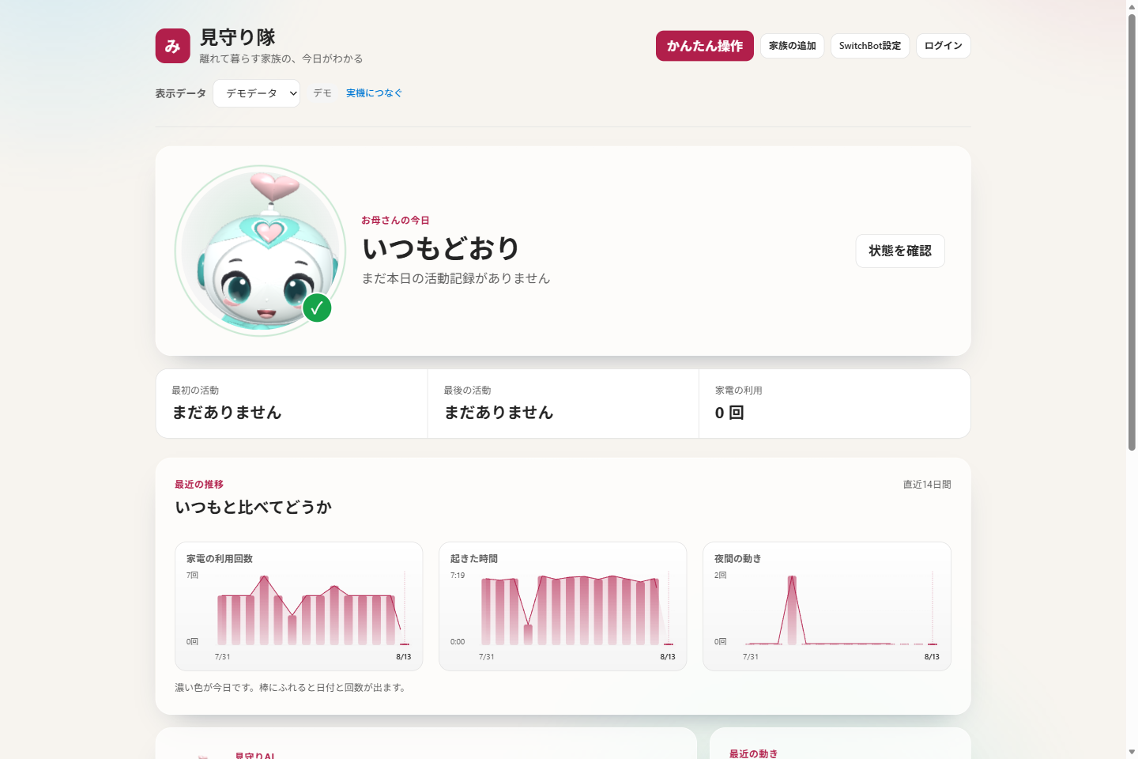
見守り隊
CareRoute AI
見守りサービス
家電の電源で生活リズムを見る
Azure ・ Microsoft Fabric ・ .NET 10 Blazor ・ LINE

Slide 2
毎日の「元気かな」が、負担になる
見守る側と、見守られる側の両方に
見守る側
見守られる側
毎日電話するのは気が引ける。
かといって、何も知らないのは不安。
カメラを付けられるのは抵抗がある。
監視されている感じがする。
取れる情報を減らして、受け入れやすさを取る
映像も音声も取らない。家電の ON/OFF と消費電力だけを見る。
見られたくない人と、知りたい人。その両方が受け入れられる線を引いた
見守り隊 / CareRoute AI
2

Slide 3
屋外のデータと、家の中の電力を掛ける
どちらか片方だけでは、危ない瞬間は見つからない
稼働中のシステムが毎日取得している
課題設定の根拠にした東京都オープンデータ
暑さ指数（WBGT）予測値
環境省 熱中症予防情報サイト
アメダス実況（気温・湿度）
気象庁
天気予報（東京 130000）
気象庁
56.6%
熱中症の救急搬送のうち
住居内での発生（令和3年）
65歳以上は中等症以上が半数を超える
搬送は10〜14時に集中（在宅の時間帯）
5年推移は減っていない（2023年 7,517人）
環境省の暑さ指数（外は危険） × エアコンが 0W（家の中は動いていない） → その重なりだけを家族に知らせる
利用データは計10件。出典は画面上にも常時表示しています（環境省 熱中症予防情報サイト／気象庁／東京都オープンデータカタログ CC BY 4.0）
見守り隊 / CareRoute AI
3

Slide 4
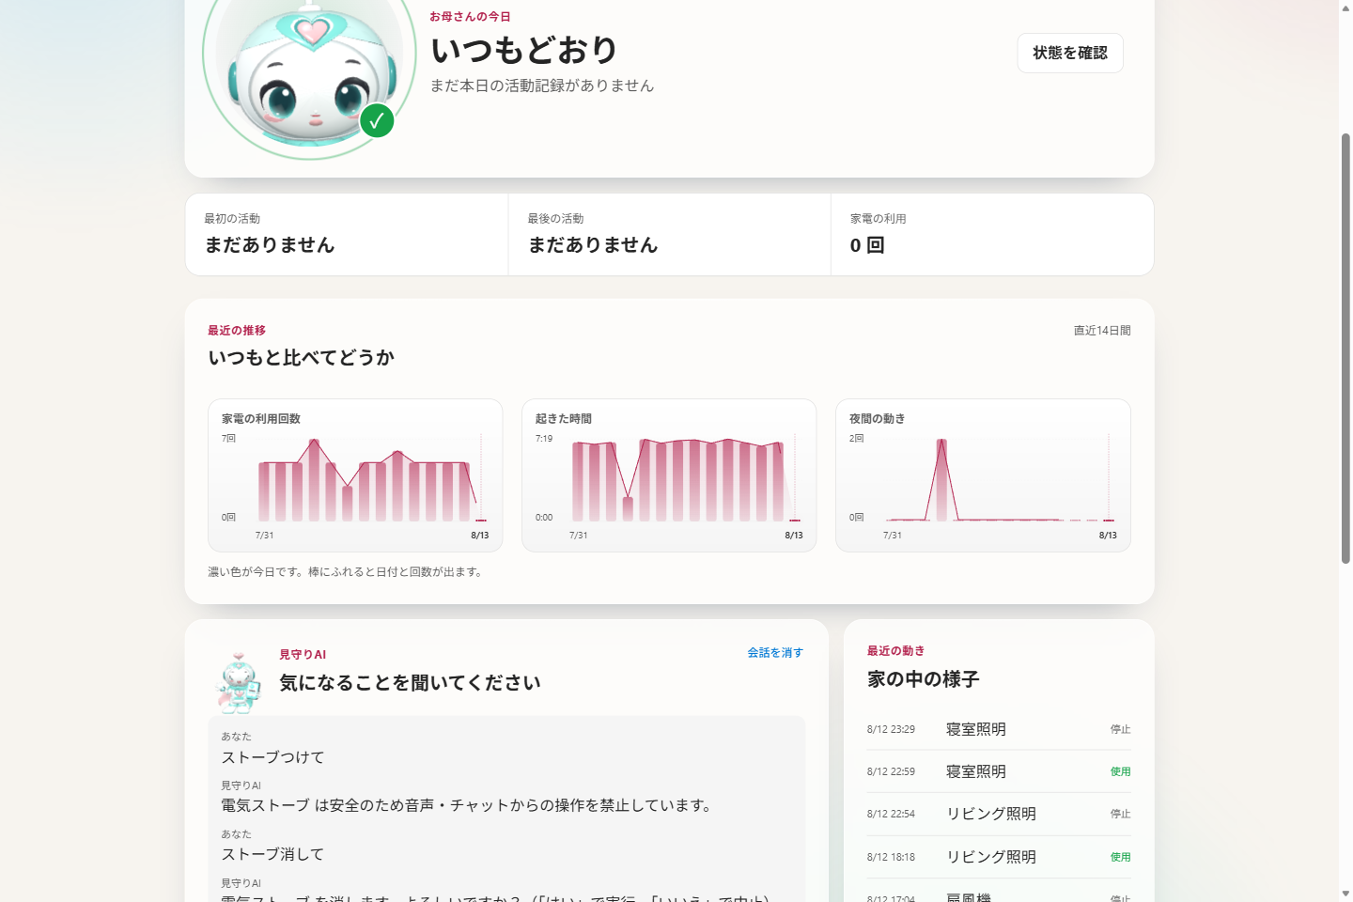
電源の履歴だけで、ここまでわかる
絶対値ではなく「いつもとの差」を見る
朝
6:00 - 9:00
→
起きた
照明が点いた
昼
9:00 - 18:00
→
いつもと違う
何も動かない
夜
0:00 - 5:00
→
眠れていないかも
何度も点く
この判定は AI ではなく、ルールベースで行う
直近14日間の推移（濃い色が今日）
しきい値ではなく、その人自身の平常と比べる
見守り隊 / CareRoute AI
4

Slide 5
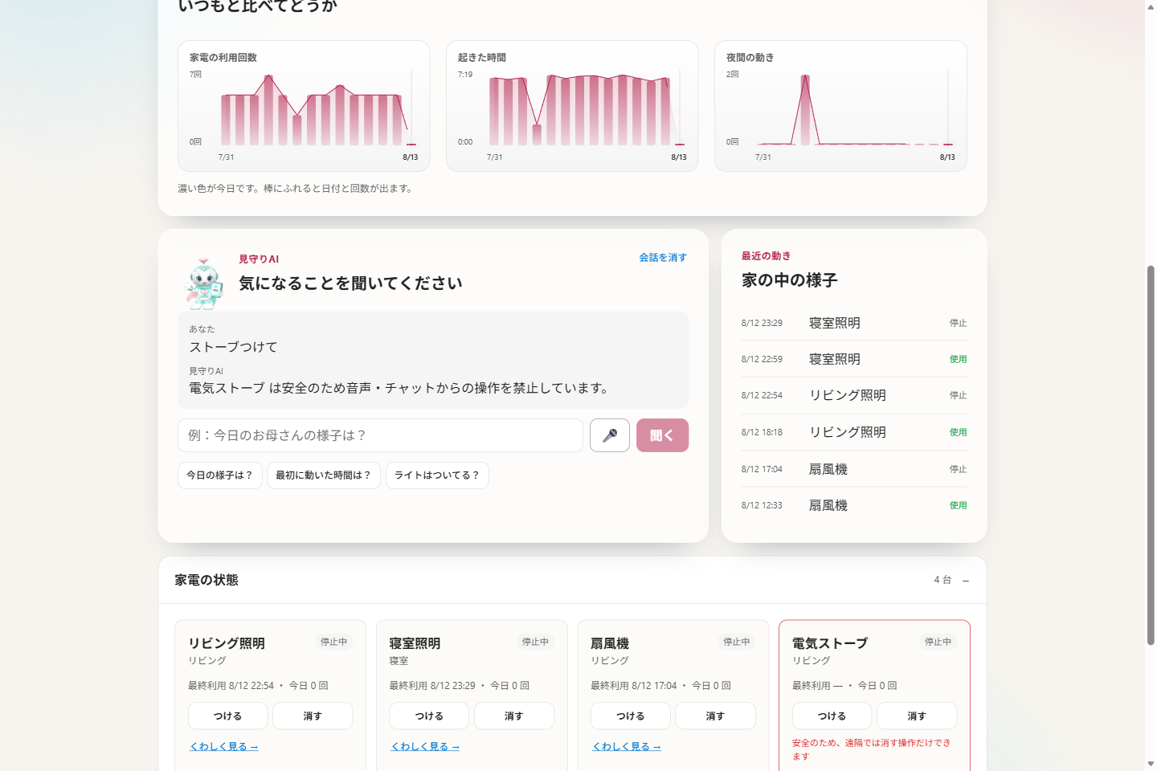
AI に、危険な判断をさせない
このプロジェクトで最も時間をかけた部分
「ストーブつけて」を誤解して、真夏に暖房を入れる。
高齢者の家でそれをやると、便利どころか事故になる。
1
機器を安全クラスで分ける
照明・扇風機は Safe、暖房・調理器具は Guarded
2
ON と OFF を非対称にする
ON は安全確認のあと、OFF はそのまま許可
3
拒否も含めて全部記録する
成功・失敗・拒否をすべて監査ログへ
「ストーブつけて」→ まず安全確認。機器は停止中のまま
すぐには通さない。理由を言う。それが家電を任せる条件だった
見守り隊 / CareRoute AI
5

Slide 6
AI は会話に使い、判断には使わない
家電を任せるほど信頼していないから、任せない設計にした
1,065
0
3
テスト（全合格）
必要な API キー（デモ実行時）
記録した「沈黙した障害」
コード
https://github.com/monoqlo78/mimamoritai-tokyo-opendata
デモ動画
https://youtu.be/IAOZOxOIT3Y（字幕・ナレーション入り / 4分51秒）
解説記事
https://qiita.com/monoqlo78/items/27ea5bfa760bd8e3c3b7
安全判定を LLM の外側に置いたか、内側でお願いしたか。そこが一番の分岐点だった。
見守り隊 / CareRoute AI
6

